Slide 1
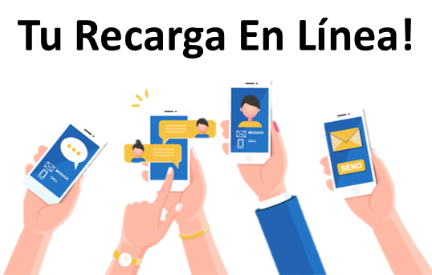
Sistema de Autenticación
El usuario ingresa usuario y clave
El sistema loguea al usuario y genera token (jwt)

Slide 2
Sistema de Recargas
El usuario crea y vende recargas
El sistema muestra la información de recargas vendidas

